Slide 1
Book Store
6210210529 Suparleark Thongnakphan
308-331 OOP (1/64)
19 October, 2021

Slide 2
Topics
Specifications
Class Diagram
Demonstration
Discussions and Future Works

Slide 3
Specifications
ระบบขายหนังสือการ์ตูน
แบ่งเป็นหมวดหมู่ประเภทของหนังสือการ์ตูน
บอกราคาของหนังสือแต่ละเล่ม
สามารถออกใบเสร็จ
คำนวนเงินทอน
แอดมินสามารถเพิ่มหนังสือใหม่ได้

Slide 4
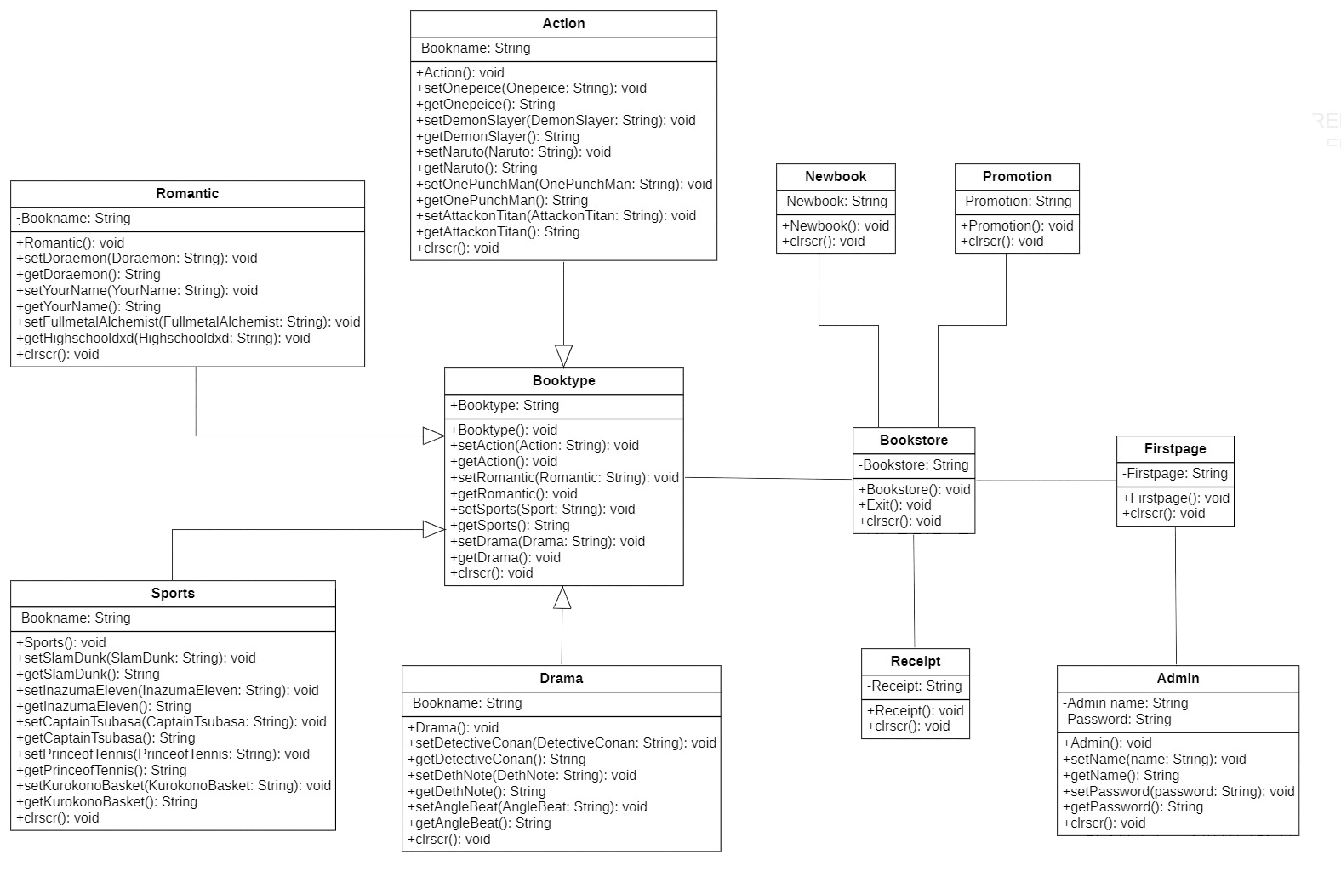
Class Diagram

Slide 5
Demonstration
สาธิตการใช้งานโปรแกรม

Slide 6
Discussions and Future Works
ปรับปรุงให้สามารถสั่งหนังสือได้หลายเล่ม
ลงทะเบียนสำหรับผู้ใช้งาน
เก็บข้อมูลของลูกค้า
เพิ่มระบบตะกร้าสามารถเก็บรายการหนังสือที่เพิ่มเข้ามาได้และสามารถเช็คในตะกร้าได้ว่ามีหนังสืออะไรบ้างแล้ว
เพิ่ม ลด เช็ค ปริมาณหนังสือ

